Slide 1

ATELIER DE CADRAGE
2e Bulletin statistique de la protection sociale en RDC
Atelier de cadrage et de lancement
Kinshasa, RDC | 14 mai 2026
Sous l’égide du Secrétariat National de la Protection Sociale (SNPS)
Avec l’appui technique de l’Organisation internationale du Travail (OIT)
Faire avancer la justice sociale, promouvoir le travail décent
1
Notes:
- Poser le cadre général de l’atelier. - Présenter la logique de la journée. - Clarifier les résultats attendus. - Introduire la mobilisation des institutions pour la suite du processus.

Slide 2
PLAN DE LA JOURNÉE
Première présentation d’une série : cadrage, interventions et séquences techniques
Séquence
Durée
Intervenant principal
Ouverture institutionnelle
10 min
SNPS
Cadrage de l’atelier
10 min
Modération
Tour de table introductif
10 min
Institutions
Protection sociale au sens de l’OIT
20 min
OIT
Retour sur le 1er Bulletin
15 min
Mme Feuza
Échanges institutionnels
30 min
Institutions
Indicateurs et outils
60 min
Équipe technique
Next steps et clôture
30–45 min
Tous
Kinshasa, RDC | 14 mai 2026
Faire avancer la justice sociale, promouvoir le travail décent
2

Slide 3
APERÇU GÉNÉRAL DE LA PROTECTION SOCIALE. Un droit humain inclus dans la Déclaration Universelle des Droits de l’Homme, notamment dans les Articles 22 et 25
Article 22: Toute personne, en tant que membre de la société, a droit à la sécurité sociale ; elle est fondée à obtenir la satisfaction des droits économiques, sociaux et culturels indispensables à sa dignité et au libre développement de sa personnalité, grâce à l'effort national et à la coopération internationale, compte tenu de l'organisation et des ressources de chaque pays.
Article 25 1. Toute personne a droit à un niveau de vie suffisant pour assurer sa santé, son bien-être et ceux de sa famille, notamment pour l'alimentation, l'habillement, le logement, les soins médicaux ainsi que pour les services sociaux nécessaires ; elle a droit à la sécurité en cas de chômage, de maladie, d'invalidité, de veuvage, de vieillesse ou dans les autres cas de perte de ses moyens de subsistance par suite de circonstances indépendantes de sa volonté. 2. La maternité et l'enfance ont droit à une aide et à une assistance spéciales. Tous les enfants, qu'ils soient nés dans le mariage ou hors mariage, jouissent de la même protection sociale.
Kinshasa, RDC | 14 mai 2026
Faire avancer la justice sociale, promouvoir le travail décent
2

Slide 4
APERÇU GÉNÉRAL DE LA PROTECTION SOCIALE. C102 - Convention (n° 102) concernant la sécurité sociale (norme minimum), 1952
La convention (no 102) concernant la sécurité sociale (norme minimum), 1952, fournit des principes fondamentaux
et des niveaux minimaux de référence concernant neuf éventualités/branches de la sécurité sociale
auxquelles chacun peut être confronté durant sa vie.
SOINS MÉDICAUX
INDEMNITÉS DE MALADIE
PRESTATIONS DE CHÔMAGE
PRESTATIONS DE VIEILLESSE*
PRESTATIONS EN CAS D'ACCIDENTS DU TRAVAIL ET DE MALADIES PROFESSIONNELLES
PRESTATIONS AUX FAMILLES*
PRESTATIONS DE MATERNITÉ
PRESTATIONS D'INVALIDITÉ*
PRESTATIONS DE SURVIVANTS*
Kinshasa, RDC | 14 mai 2026
Faire avancer la justice sociale, promouvoir le travail décent
2
Notes:
Ratifié par la RDC en1987. A accepté les parties V, VII, IX et X.

Slide 5
R202 - Recommandation (n° 202) sur les socles de protection sociale, 2012
Socles de protection sociale (R. 202). Quatre garanties :
L'accès à un ensemble de biens et de services défini au niveau national, constituant les soins de santé essentiels, y compris les soins de maternité, qui répondent aux critères de disponibilité, d'accessibilité, d'acceptabilité et de qualité ;
La garantie d'un revenu de base pour les enfants, au moins à un niveau minimum défini au niveau national, donnant accès à la nutrition, à l'éducation, aux soins et à tous les autres biens et services nécessaires ;
La sécurité du revenu de base, au moins à un niveau minimum défini au niveau national, pour les personnes en âge de travailler qui ne sont pas en mesure de gagner un revenu suffisant, notamment en cas de maladie, de chômage, de maternité et d'invalidité ;
Et la sécurité du revenu de base, au moins à un niveau minimum défini au niveau national, pour les personnes âgées.
Reconnaissant la responsabilité générale et principale qui incombe à l’Etat de donner effet à la présente recommandation, les Membres devraient appliquer les principes suivants:
a) universalité de la protection, fondée sur la solidarité sociale;
b) droit aux prestations prescrit par la législation nationale;
k) pérennité financière, budgétaire et économique, compte dûment tenu de la justice sociale et de l’équité;
n) services publics de qualité améliorant l’efficacité des systèmes de sécurité sociale;
2

Slide 6
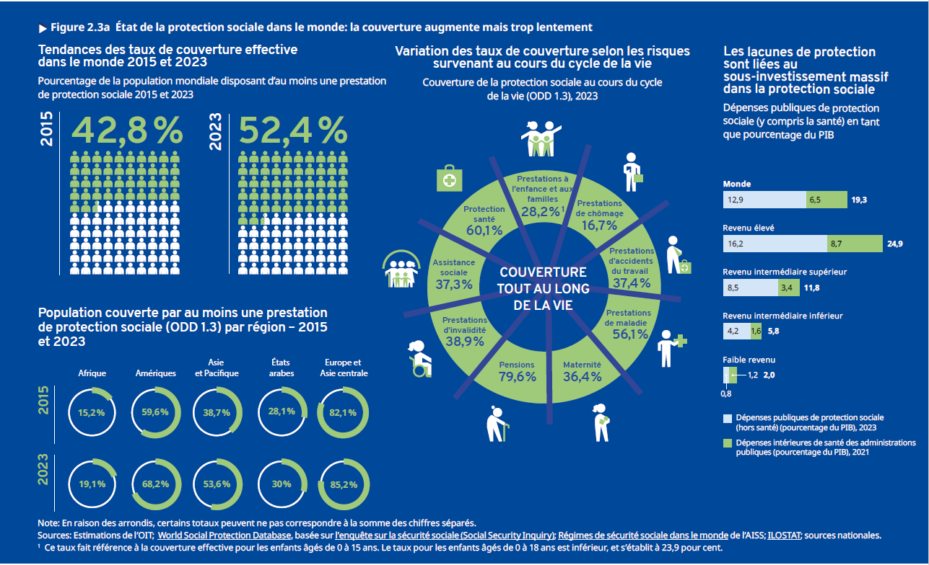
Kinshasa, RDC | 14 mai 2026
Faire avancer la justice sociale, promouvoir le travail décent
2

Slide 7
APERÇU GÉNÉRALDE LA PROTECTION SOCIALE
La protection sociale, ou sécurité sociale, est un droit humain fondamental défini comme l’ensemble des politiques et programmes conçus pour réduire et prévenir la pauvreté, la vulnérabilité et l’exclusion sociale tout au long du cycle de vie. La protection sociale comprend neuf domaines (ou branches) principaux: les prestations à l’enfance et aux familles; la protection de la maternité; les aides aux chômeurs; les prestations d’accidents du travail et de maladies professionnelles; les prestations de maladie; la protection de la santé (soins médicaux); les prestations de vieillesse; les prestations d’invalidité; les prestations aux survivants.
L'un des quatre piliers de l'agenda du travail décent
Création d'emplois et développement des entreprises
Protection sociale
Normes et droits au travail
Gouvernance et dialogue social
Égalité des sexes, droits de l'homme, transition équitable
Kinshasa, RDC | 14 mai 2026
Faire avancer la justice sociale, promouvoir le travail décent
2

Slide 8
POURQUOI UN 2E BULLETIN STATISTIQUE ?
EN BREF
Actualiser la lecture du système de protection sociale en RDC.
Intégrer les évolutions récentes du système.
Consolider un outil national d’aide à la décision.
Renforcer la qualité et l’utilisation des données.
Assurer la comparabilité internationale, notamment via le cadre OIT et l’ODD 1.3.1.
Kinshasa, RDC | 14 mai 2026
Faire avancer la justice sociale, promouvoir le travail décent
3

Slide 9
CE QUE LE 1ER BULLETIN A PERMIS
1. Référence nationale
2. Cartographie
3. Indicateurs
Premier document statistique national de référence.
Première lecture structurée du système de protection sociale.
Premiers indicateurs de couverture, dont l’ODD 1.3.1.
4. Mobilisation
5. Lacunes identifiées
Mobilisation initiale des institutions détentrices de données.
Données, coordination et rapportage à renforcer.
Kinshasa, RDC | 14 mai 2026
Faire avancer la justice sociale, promouvoir le travail décent
4

Slide 10
POURQUOI UNE NOUVELLE ÉTAPE EST NÉCESSAIRE AUJOURD’HUI
Actualiser
Approprier
Harmoniser
Données et évolutions institutionnelles
Processus porté au niveau national
Canevas commun de collecte
Coordonner
Améliorer le reporting
Péreniser
Dialogue entre institutions
Données manquantes ou partielles
Pérenniser le processus d’élaboration des bulletins
Kinshasa, RDC | 14 mai 2026
Faire avancer la justice sociale, promouvoir le travail décent
5

Slide 11
FINALITÉ DE L’ATELIER
Lancer opérationnellement la préparation du 2e Bulletin statistique de la protection sociale en RDC.
Clarifier le périmètre du bulletin.
Préciser les rôles des institutions participantes
Valider ou compléter la cartographie des sources.
Présenter l’approche méthodologique générale
Préparer la collecte, la consolidation et la validation des données
Kinshasa, RDC | 14 mai 2026
Faire avancer la justice sociale, promouvoir le travail décent
6

Slide 12
RÉSULTATS ATTENDUS EN FIN D’ATELIER
Objectif et périmètre clarifiés
Observations sur la cartographie recueillies
Institutions ou sources manquantes identifiées
Accord de principe sur le canevas commun
Points focaux pressentis
Calendrier indicatif de collecte et validation
Kinshasa, RDC | 14 mai 2026
Faire avancer la justice sociale, promouvoir le travail décent
7

Slide 13
ACTEURS ET RESPONSABILITÉS
Acteur
Rôle attendu
SG-PS
Leadership national et coordination institutionnelle
INS
Cohérence statistique, fourniture et validation des données nationales (dénominateurs)
Institutions détentrices de données
Fourniture, clarification et validation des données
OIT
Appui méthodologique, présentation et fourniture des outils ESS/QPSS/EC Calc,
Partenaires et programmes
Données complémentaires, notamment des régimes et programmes non contributifs
Kinshasa, RDC | 14 mai 2026
Faire avancer la justice sociale, promouvoir le travail décent
8

Slide 14
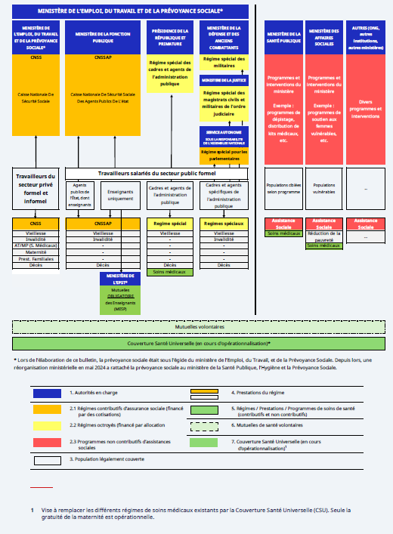
CARTOGRAPHIE DU SYSTÈME : BASE DE DISCUSSION
Cartographie issue du 1er Bulletin
Points à examiner, indépendamment de la disponibilité des données
Complétude des régimes (contributifs ; spéciaux ; non contributifs , programmes d’assistance)
Dispositifs de santé et CSU ;
Populations couvertes et prestations ;
Autorités et ministères de tutelle
;
Premier tour de table et échanges institutionnels.
Kinshasa, RDC | 14 mai 2026
Faire avancer la justice sociale, promouvoir le travail décent
9

Slide 15
RETOUR SUR LE 1ER BULLETIN
Mme Josée Feza,
Directrice étude et planification
Ministère de la santé publique hygiène et prévoyance sociale
Acquis et limites de la première édition
Taux de couverture
Enjeux pour la 2e édition
Faire avancer la justice sociale, promouvoir le travail décent
10

Slide 16
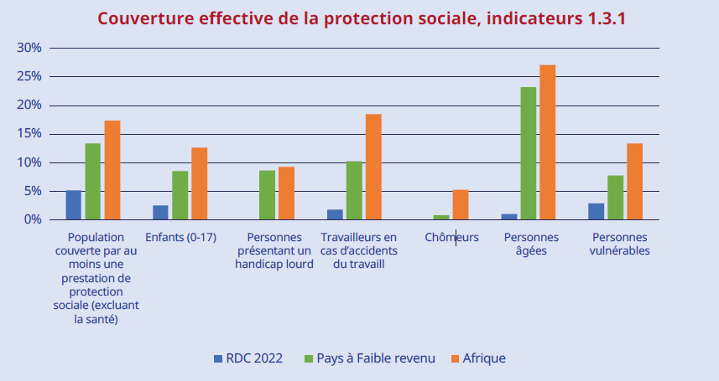

Slide 17
MESSAGE CENTRAL
EN BREF
Le 2e Bulletin statistique de la protection sociale est un produit national de la RDC, appuyé par un cadre méthodologique international.
Comparabilité internationale
Pertinence nationale
Cadre OIT et indicateurs, notamment ODD 1.3.1
Adaptations possibles si elles sont justifiées, documentées et cohérentes
Kinshasa, RDC | 14 mai 2026
Faire avancer la justice sociale, promouvoir le travail décent
12

Slide 18
TRANSITION VERS LA SUITE DES TRAVAUX
Séquence | Statut | Contenu
1 | ✓ | Ouverture institutionnelle — SNPS
2 | ✓ | Cadrage de l’atelier
3 | ✓ | Premier tour de table des institutions
4 | ✓ | Protection sociale au sens de l’OIT
5 | → Maintenant | Retour sur le 1er Bulletin
6 | À suivre | Échanges institutionnels et évolutions récentes
7 | À suivre | Méthodologie des indicateurs ODD 1.3.1
8 | À suivre | Présentation des outils : ESS, QPSS, EC_Calc
9 | À suivre | Collecte, points focaux, calendrier et validation
10 | À suivre | Synthèse et clôture
Suite des travaux
1
4
5
Kinshasa, RDC | 14 mai 2026
Faire avancer la justice sociale, promouvoir le travail décent
13

Slide 19
SUITE DU PROCESSUS
Points à clarifier pendant l’atelier et étapes à engager après l’atelier
PENDANT L’ATELIER
APRÈS L’ATELIER
Confirmation formelle des points focaux.
Transmission des canevas, outils et instructions.
Calendrier détaillé de collecte et de consolidation.
Appui technique et suivi des remontées de données, formations individuelles en ligne sur l’utilisation des outils.
Meeting en ligne des points focaux jusqu’à l’atelier de validation
• Sources et institutions à confirmer ou compléter.
• Points focaux pressentis.
• Contraintes de collecte à identifier.
• Principes de validation à discuter.
Kinshasa, RDC | 14 mai 2026
Faire avancer la justice sociale, promouvoir le travail décent
11

